Slide 1

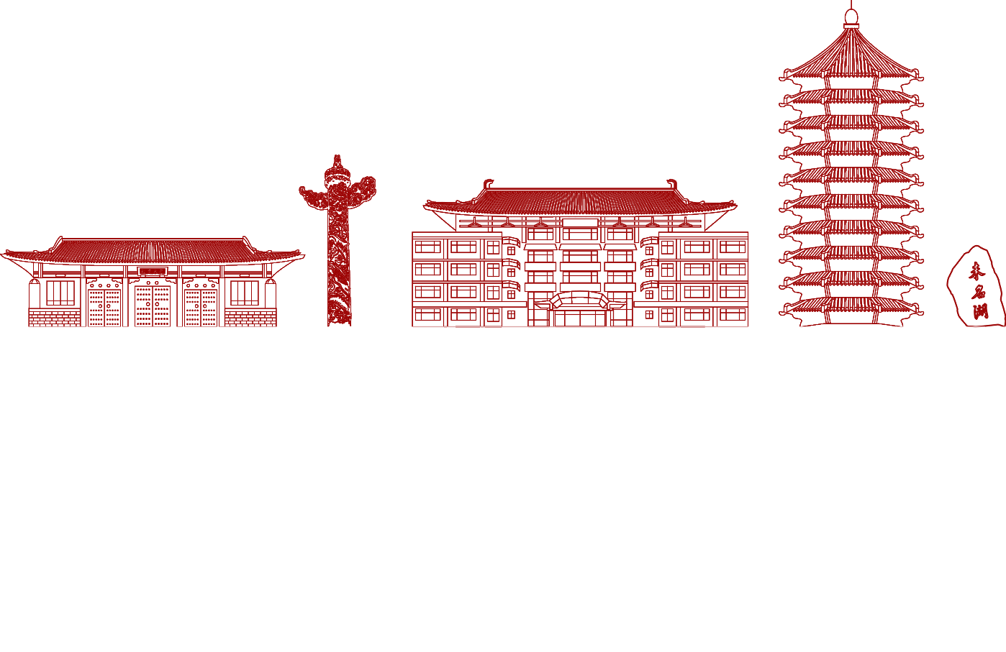


家庭教养方式对高水平运动员大学生活适应的影响——以北京大学为例
体育教研部 王嘉艺

Slide 2

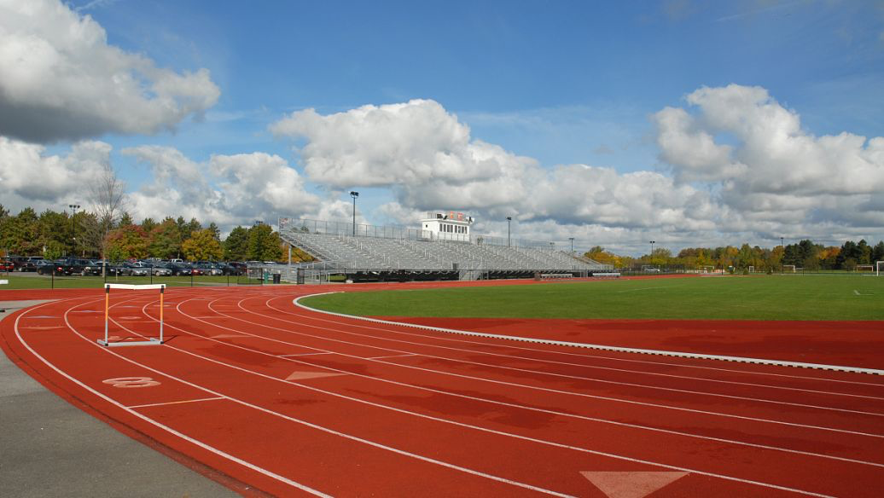


研究背景
政策支持：高水平运动员培养是体教融合中的重要一环
我国高校高水平运动员招生与运动队建设经历了从试行到不断改革、规范的过程。高水平运动员是高校中体育运动的领跑者，承载着引领学校体育发展的重任，在校园环境下培养高水平运动员所出现的问题也映射了我国学校体育现在和未来所要面临的挑战。
身份矛盾：精英大学生与大学精英运动员的双重压力
北京大学的高水平运动员既是精英大学生，又是学生群体中的高水平运动员，双重身份带来的双重压力让这一群体难以适应大学生活中学习、人际关系、生活环境等各个方面，于是产生学训冲突、角色认同感低、未来规划不清等问题。
社会问题：大学生社会适应能力不足
大学的目标是培养全面发展的人。无法适应大学生活的大学生未来更加难以走入社会，不符合大学所要培养的人才目标，因此青年大学生的生活适应能力和大学生社会化正在被更多人关注。

Slide 3

选题意义
关注点
政策支持
身份矛盾
适应性
高校普遍以取得优秀运动成绩为培养目标，对该群体大学生活的融入与适应关注不足。
高校高水平运动员是体教融合政策关怀下的受益群体，同时也是承受学业与训练双重压力、身心发展却还不够成熟的青少年，这类群体升入高校前后所经历的反差要大于普通高校学生，因此在大学生活适应上更易出现问题。
近年来出现了关注不同大学生群体的社会适应能力的研究，如性别、独生子女、民族等，但对于学生运动员这一特殊群体，还未有专门的研究，这类群体双重身份的特殊性应该被关注。
社会问题
在前期访谈中，了解到高水平运动员成长经历的丰富性和独特性，也发现了家庭培养方式与父母的价值观对他们升学前、后的选择影响深远。因此从家庭入手，有利于发现不同适应表现背后的根本原因所在，更好地解决高水平运动员在高校各方面的适应问题。
家庭教育

Slide 4
研究方法
文献资料法
问卷法
关键词：家庭教养方式
大学生适应能力
高水平运动员
运用家庭教养方式与大学生适应能力的成熟量表进行研究。
访谈法
数理分析法
对北京大学不同项目的10位高水平运动员进行访谈，前期访谈确定研究重点，后期访谈探讨研究结果出现的原因。
描述性统计、回归分析

Slide 5
文献综述
家庭教养方式 | 概念与维度 | 指父母对子女抚养教育过程中所表现出来的相对稳定的行为方式，是父母各种教养行为的特征概括。
 | 家庭教养方式VS家庭背景 | 家庭教养方式是态度、行为等主观家庭氛围感知和评价；家庭背景是经济收入、受教育水平以及职业地位（SES）的客观体现。
 | 家庭教养方式对儿童青少年的影响 | 社会化、心理健康、教育机会及长远发展
 | 简式家庭教养方式量表（s-EMBU c） | 拒绝、情感温暖和过度保护三个维度
大学生适应能力 | 社会适应与大学生适应性 | 学习适应性、人际适应性、角色适应性、职业选择适应性、生活自理适应性、环境的总体认同、身心症状表现（卢谢峰，2003）
 | 大学生适应能力存在的主要问题 | 学习、心理、人际关系（最严重）
 | 高水平运动员在大学 | 文化课学习、角色认同、职业规划

Slide 6
预期结果
家庭教养方式
大学生活适应
高水平运动员的家庭教养方式整体上呈现的特征：较高水平的情感温暖。
高水平运动员的大学生活适应情况：学习、人际、角色和职业适应性水平不高。
相关性
内部差异
情感温暖型教养方式高水平运动员的大学生活适应有显著正向影响，对学习适应、人际适应的影响最大。
不同运动项目或项目类型（个人项目与团体项目）间高水平运动员的大学生活适应能力存在不同，团体项目在人际和角色适应性上水平更高。
提高高水平运动员的大学生活质量
培养全面发展的人；发挥大学竞技体育的带头作用
强调家庭教育对人才培养的重要性

Slide 7
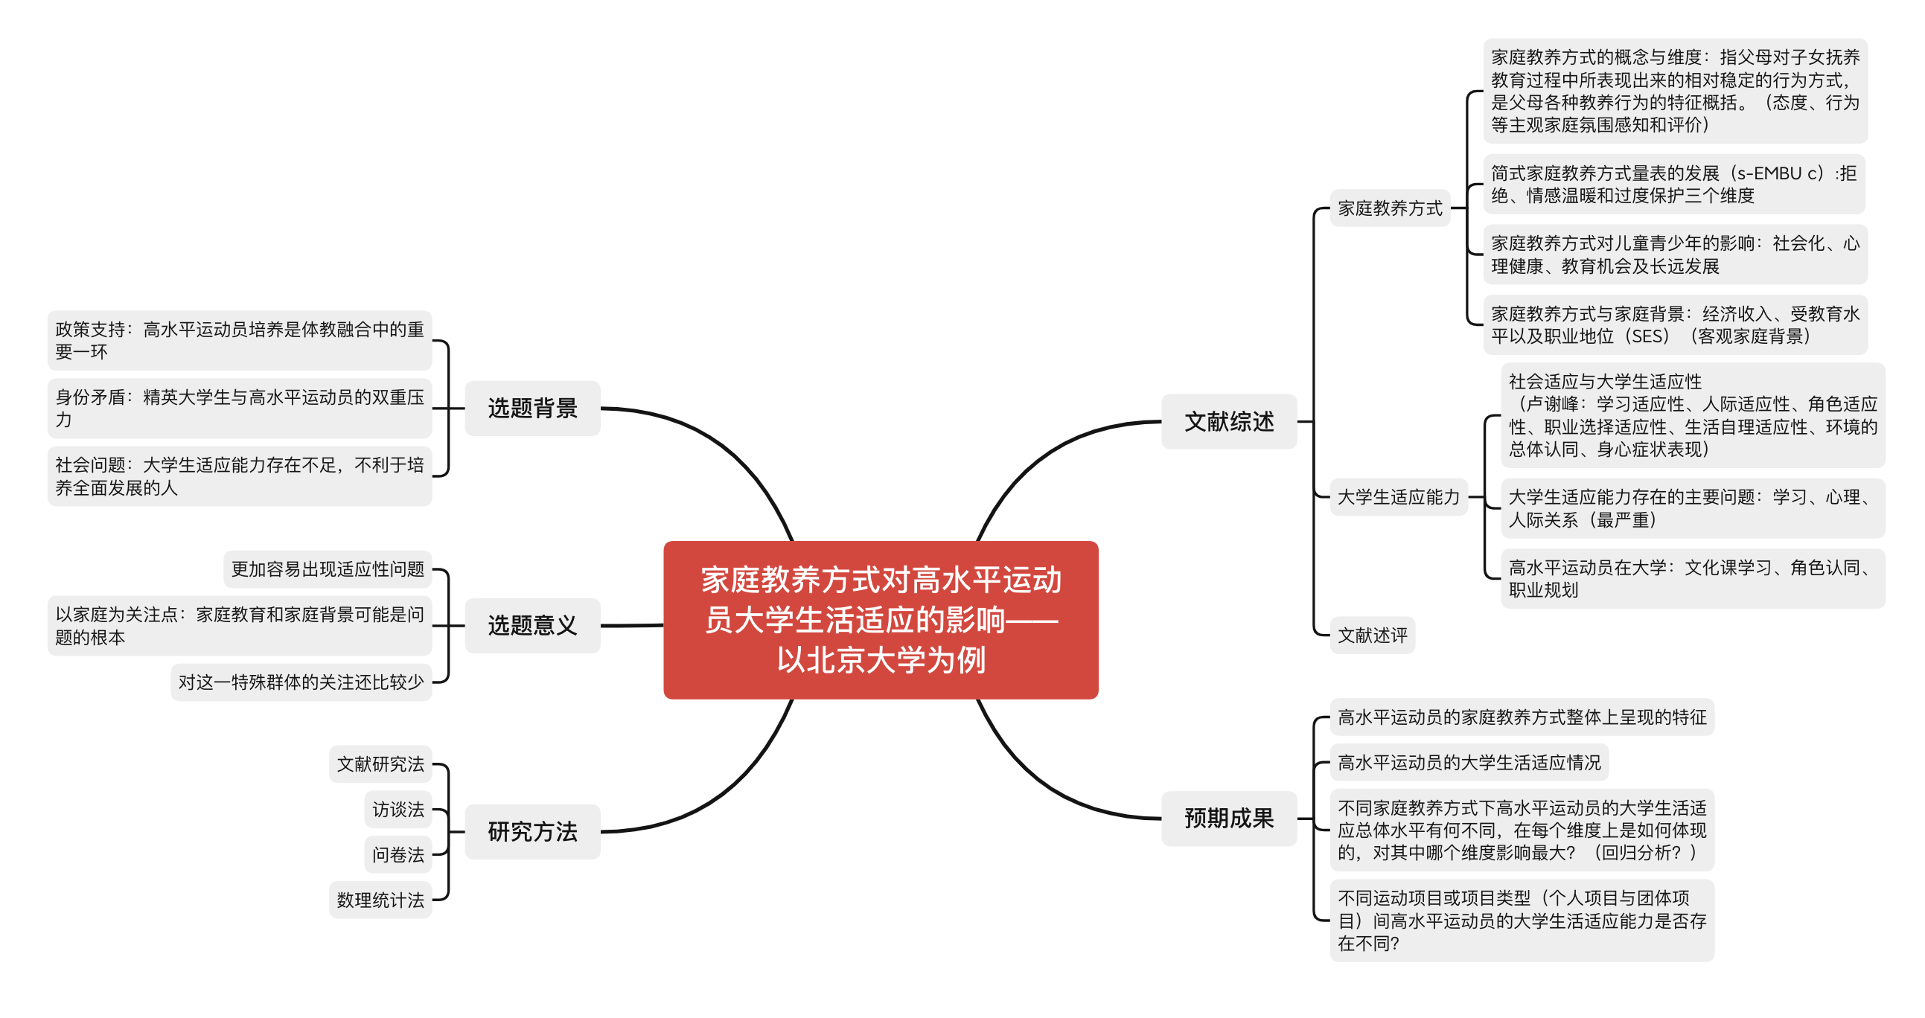

Slide 8
感谢倾听！
体育教研部 王嘉艺 2022.6.8

